Slide 1
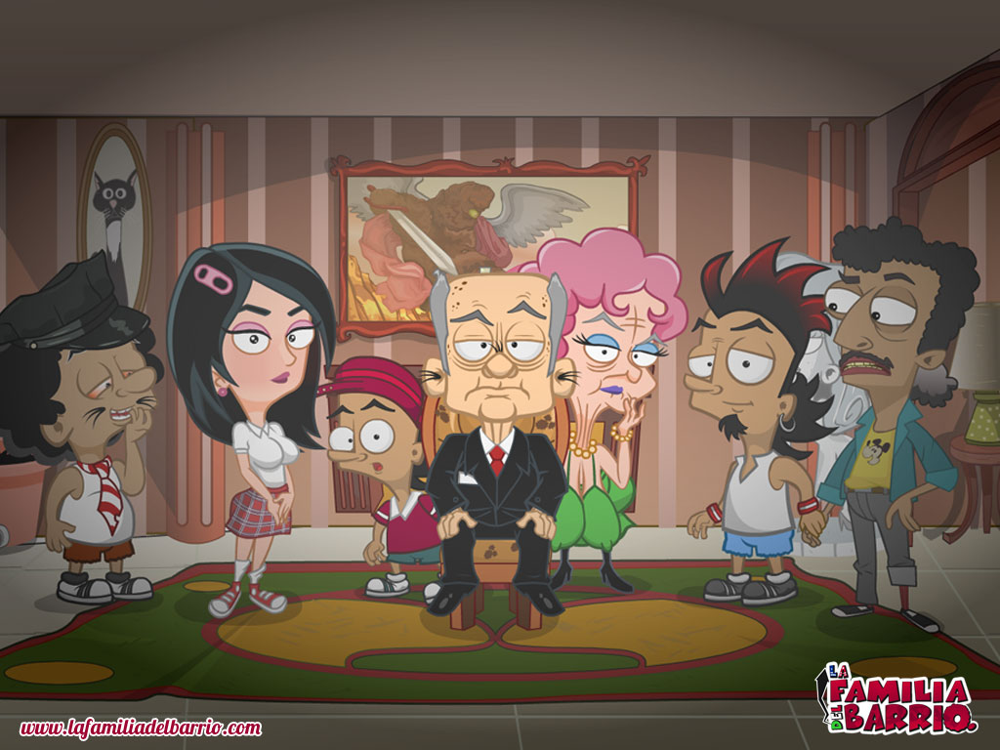
SOY LUNA

Slide 2
La Familia del Barrio
Es una serie de animación Flash mexicana creada por Arturo Navarro y por Sergio Lebrija.
La serie relata las desventuras de una familia disfuncional mexicana compuesta por Gaspar, el Abuelo, el Noruego y Jonathan en un edificio multifamiliar llamado PINO de la Ciudad de México.
En el 2004 aparecieron por primera vez en Azteca 13, (donde antes aparecían solo Gaspar y el Noruego) y más tarde en el mismo año se empezó a transmitir en Telemundo para un programa de deportes, donde empezaron a aparecer los personajes de El Abuelo y Jonathan

Slide 3

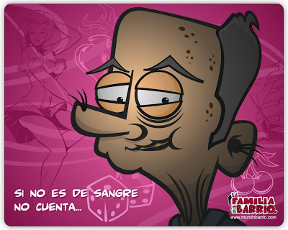
Historia de la familia del barrio
En el 2012, cuando las cápsulas empezaron a transmitir en Comedy Central y el programa se hizo popular, el nuevo público del programa y conocedor del doblaje, pensaba que las voces de la Familia era interpretadas por actores de doblaje reconocidos, en este caso sugirieron que la voz del Noruego la daba Carlos Íñigo, Gaspar bajo la voz de Víctor Ugarte mientras que la voz del Abuelo se sugirió que era Enrique Cervantes o Rolando de Castro o quizás Guillermo Coria; pero Sergio Lebrija desmintió esto en una entrevista, demostrando que el le daba las voces a todos los personajes de la serie, incluso en páginas de doblaje se crearon fichas con el reparto de los actores que se pensaba que eran, pero por falta de argumentos y al ser creación original de la empresa FireFly films, fueron eliminadas rápidamente.

Slide 4
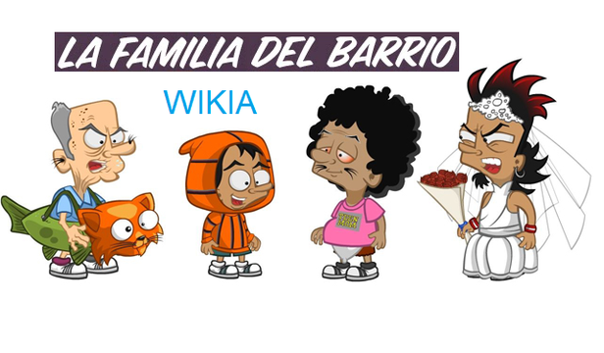
Personajes de la familia del barrio

Slide 5
Nombre de los personajes
EL ABUELO.
EL NORUEGO.
GASPAR.
JONATHAN.
PELUZÍN.

